Slide 1

BUNDALLO

Slide 2
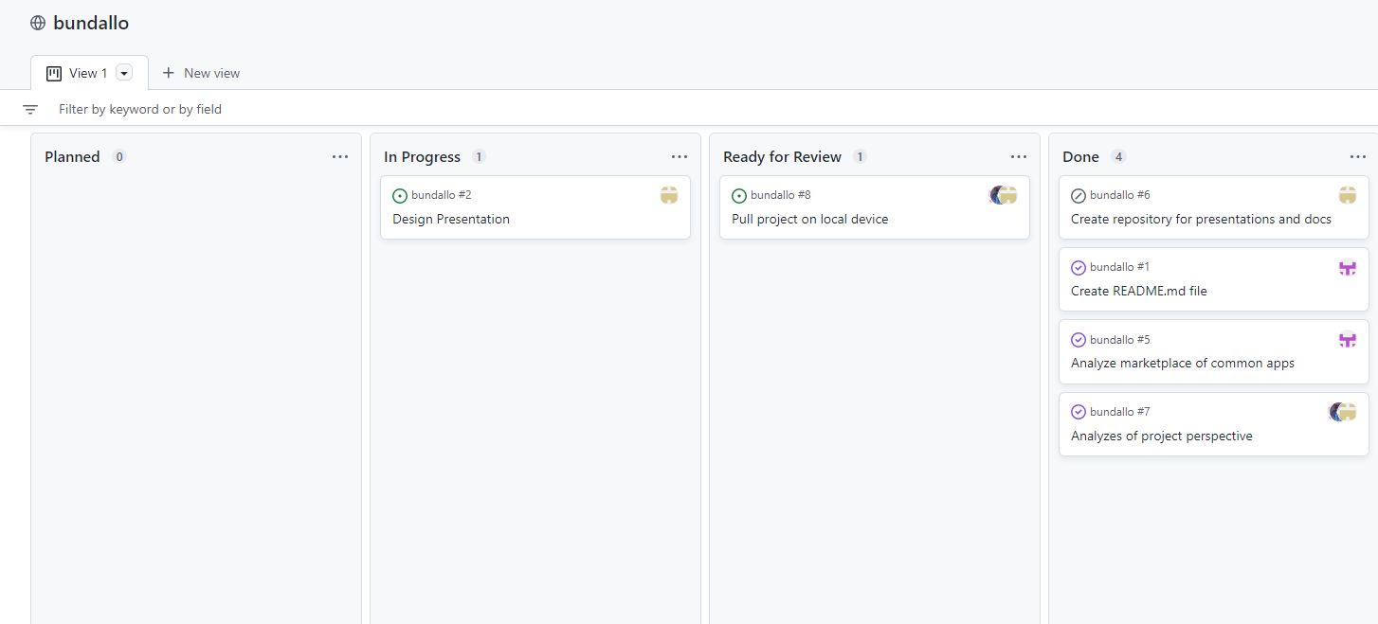
OUR PROJECT ENVIRONMENT
As of now, we have discussed the main responsibilities in the team, as well as chosen our Scrum Master—Roman Skaskiv.
During the last week, we have delegated the tasks and project priorities among all teammates.

Slide 3


MAIN TECHNOLOGIES

Slide 4
BARBERSHOP BOOKING
Ціль аплікації:
Організація записів на різні види послуг у барбершоп
Проблеми, які вирішує:
Барберу не потрібно відволікатись в робочий час, щоб знайти вільні години для клієнта
Барберу не потрібно вручну вести список вільних годин
Клієнту легше вибрати потрібну годину серед усіх доступних без зайвих дзвінків та смс
Типи користувачів:
Regular user (клієнтський аккаунт)
Admin user (аккаунт барбера)

Slide 5
BARBERSHOP BOOKING
Admin
Користувач може додати список послуг, включно з їх тривалістю
Користувач може додавати/редагувати робочі години
Користувач може додати місце розташування
Користувач може бачити дані про іншого користувача, який записався на послугу
Regular
Користувач може знайти потрібного майстра зі списку
Користувач може переглянути список послуг та доступних до них годин
Користувач може записатися на послугу

Slide 6



MARKETPLACE ANALYSIS
theCut – безкоштовна Android/iOS програма, для запису до барбера.
Що пише розробник №1 додаток на ринку.Найпростіший спосіб керувати своїм розкладом. Найкращий спосіб створити свій бренд. Налаштуйте свій діджитал кабінет за 5 хв. Отримуйте записи вже за 10 хв.
Рейтинг: AppStore:
Google Play:

Slide 7



MARKETPLACE ANALYSIS
Vagaro – Android/iOS, WEB та Desktop програма для планування та керування для вашого бізнесу.
Що пише розробник:
Vagaro спрощує планування для клієнтів, рекламу вашого барбера, запису онлайн, надсилання автоматичних нагадувань, керування пакетами та обробку платежів – на будь-якому пристрої.
Рейтинг
AppStore:
Google Play:

